Slide 1
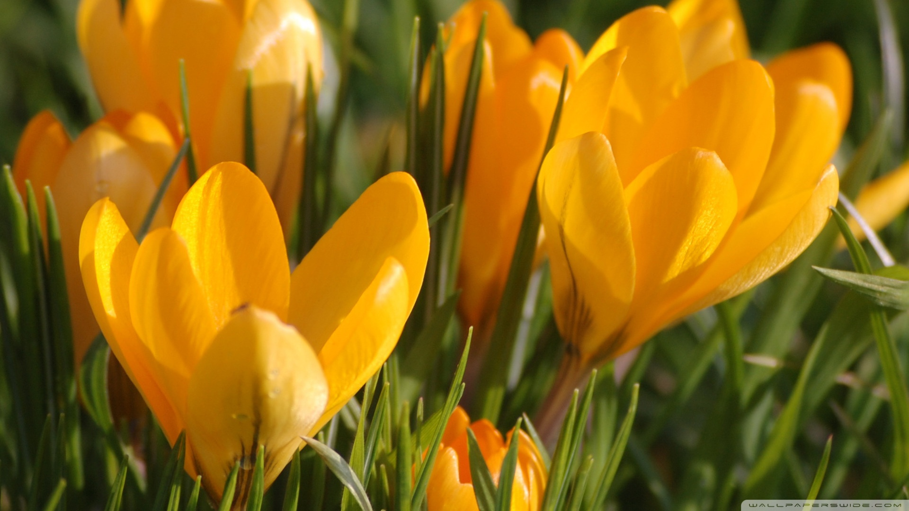
به نام خدا

Slide 2
«زیست شناسی
(جانورشناسي)»
مدرس:
دکتر لقمان ملکی
عضو هیات علمی دانشگاه کردستان
دانشکده علوم، گروه علوم زیستی، اتاق 323
Email: l.maleki@uok.ac.ir

Slide 3
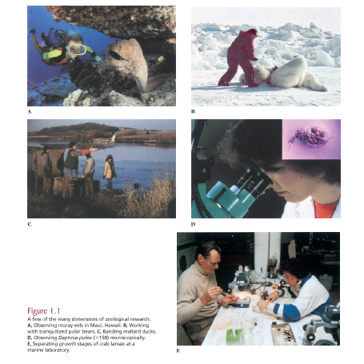
مقدمه
برای مطالعه هر رشته ای ابتدا استفاده از منابع و مشاهدات قبلی محققین لازم است.
جانورشناسی مطالعه علمی جانوران بر قرن ها مشاهدات انسان از دنیای جانوران بنا شده است.
حیات دچار تغییرات زیادی شده است.

Slide 4
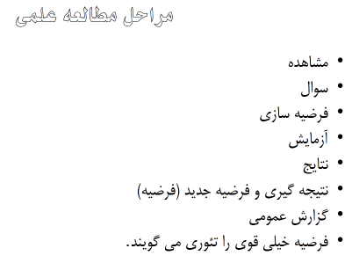
اصول علمی
علم (science): روش پرسیدن سوال درباره جهان طبیعی و گاهی بدست آوردن پاسخ های دقیق به آن ها
تمایز علم با مذهب و هنر: روند ساختن توضیحات بر اساس داده از روندهای طبیعی
ویژگیهای علم
1. تابع قوانین طبیعت بوده
2. قوانین طبیعت را توضیح داده
3. نتیجه حاصل از آن موقتی بوده
4. قابل تست و آزمایش بوده
5. ابطال پذیر بوده

Slide 5

حیات (life) و ویژگی های آن
ویژگیهای مشترک موجودات زنده
1. ساختار شیمیایی ویژه
2. پیچیدگی و سازمانبندی از ساده به پیچیده (سلسله مراتبی)
3. تولید مثل
4. دارا بودن برنامه ژنی
5. متابولیسم: سوخت و ساز
6. تکوین: رشد و نمو: داشتن چرخه زندگی
7. رابطه با محیط زیست
8. حرکت
9. تکامل

Slide 6
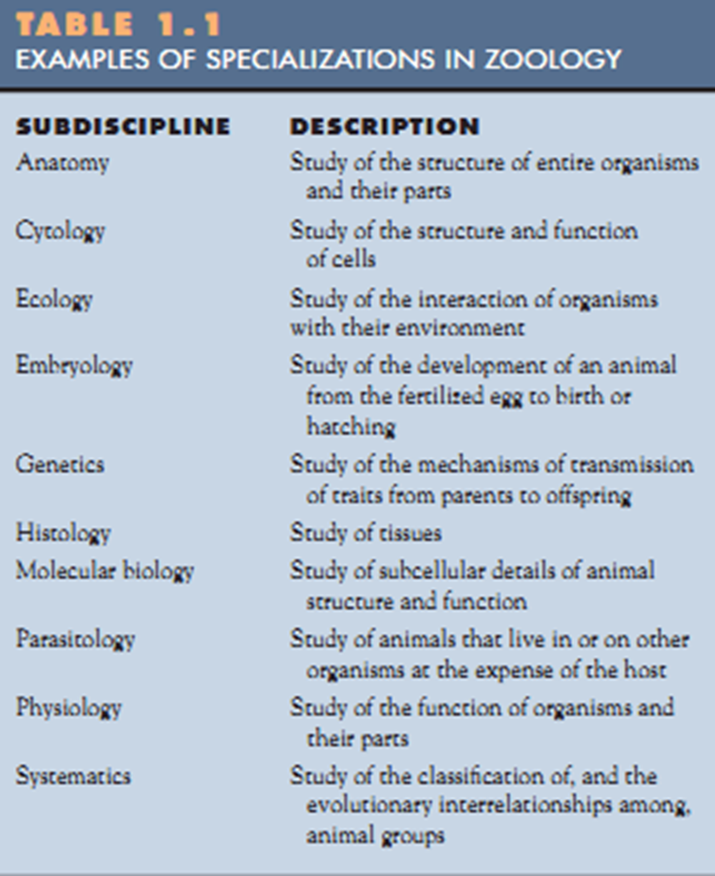
شاخه های مرتبط با مطالعه جانوران
سیستماتیک
تاکسونومی
ابزارهای مطالعه در تاکسونومی:
مورفولوژی
مولکولی
بیوشیمیایی
فیزیولوژی
جنین شناسی مقایسه ای
جغرافیای زیستی

Slide 7
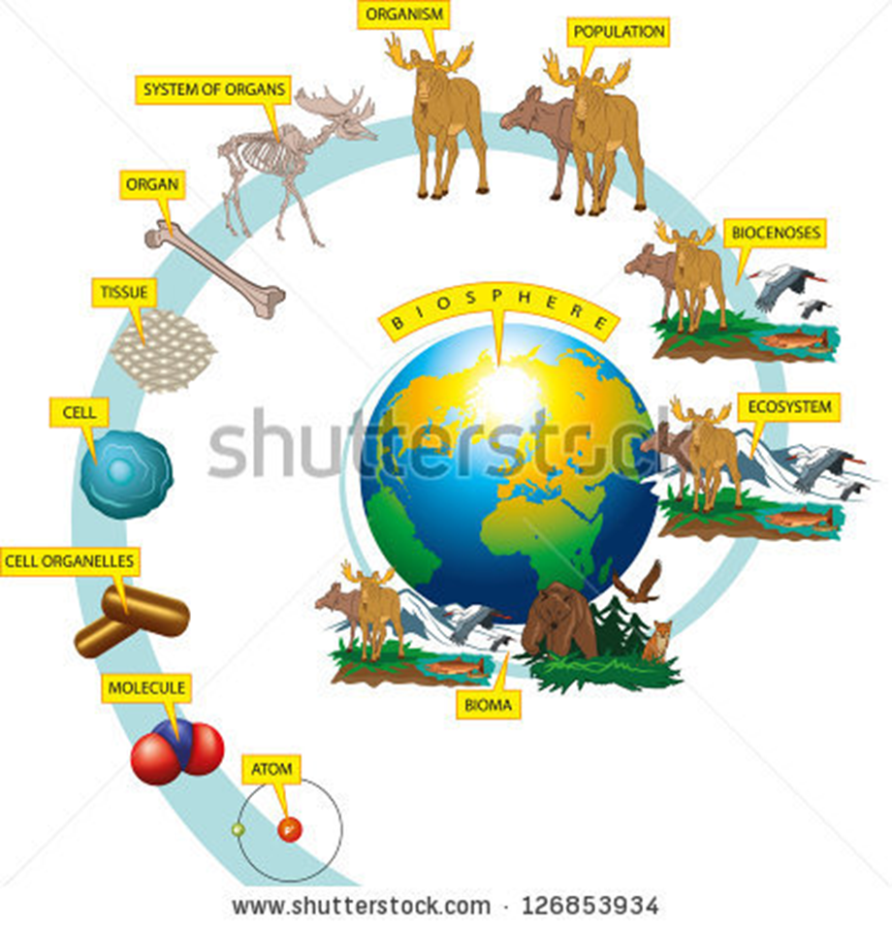
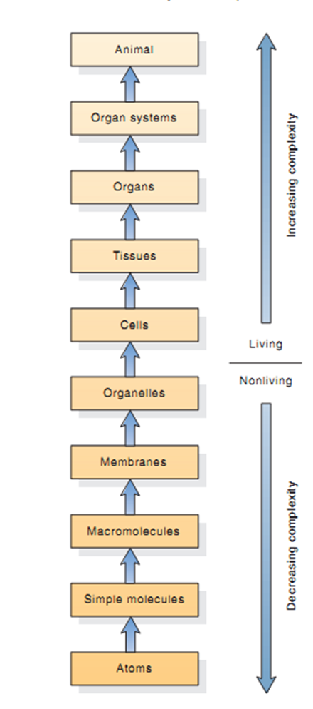

Slide 8
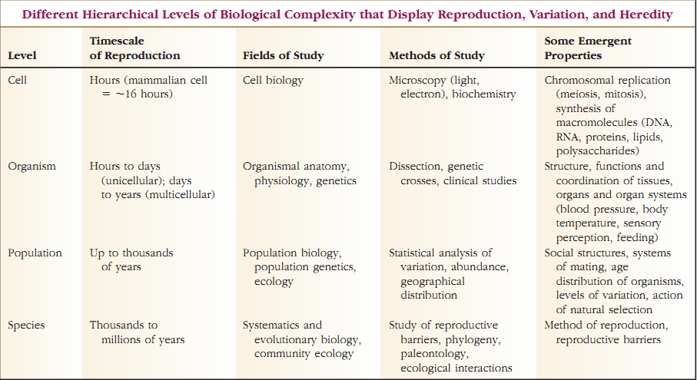
سطوح مختلف سلسله مراتبی پیچیدگی زیستی

Slide 9
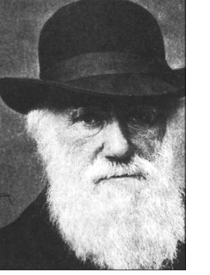
تکامل
خط دهنده به دانش زیست شناسی
ارائه توسط چارلز داروین
تغيير تدريجي ساختار، شکل، رفتار و ژنتيک موجودات زنده
نظريه تکامل شامل خود تکامل يا تغيير، نياي مشترک، تغييرات تدريجي، گونه زايي و انتخاب طبيعي است.

Slide 10
نظریه های تکاملی
پیدایش خودبه خودی (خلق الساعه): ارسطو
ویتالیسم: ماده ذاتا توانایی بروز حیات را ندارد و ظهور حیات نیازمند آن است که روح از بیرون در کالبد مادی رسوخ کند.
لامارکیسم:
نقش محیط در ایجاد تغییرات در جانوران و موروثی شدن صفات اکتسابی
(ترانسفورمیسم)
داروینیسم:
انتخاب طبیعی (تفاوت در قدرت بقا و تولید مثل جمعیت در طول نسل ها)
جد مشترک، گونه زایی

Slide 11
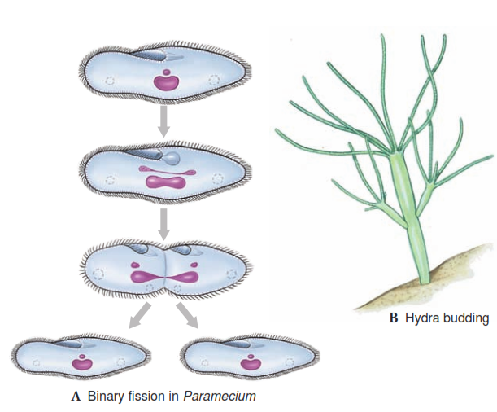
تولیدمثل
یکی از ویژگی های حیات
انواع تولیدمثل:
تولید مثل در هر سطح از سلسله مراتب
تولید مثل موجب دو پدیده توارث و تغییرات می شود.
انواع تولیدمثل غیرجنسی: بدون تشکیل گامت ها (کلون)
تقسیم دوتایی و چندتایی
جوانه زدن
تشکیل ژمول
تکه شدن
تولیدمثل جنسی
دو والدی dioecious
هرمافرودیت moncious
پارتنوژنز

Slide 12
حیات از قوانین فیزیکی و شیمیایی پیروی می کند.
قوانین حاکم بر انرژی و تغییر شکل آن (ترمودینامیک) برای درک حیات لازم می باشد.
جانوران شاخه ای از درخت حیات را تشکیل می دهند که خود بخشی از یوکاریوت ها را تشکیل می دهند.
ویژگی اصلی جانوران بر اساس نوع تغذیه آن ها می باشد.

Slide 13
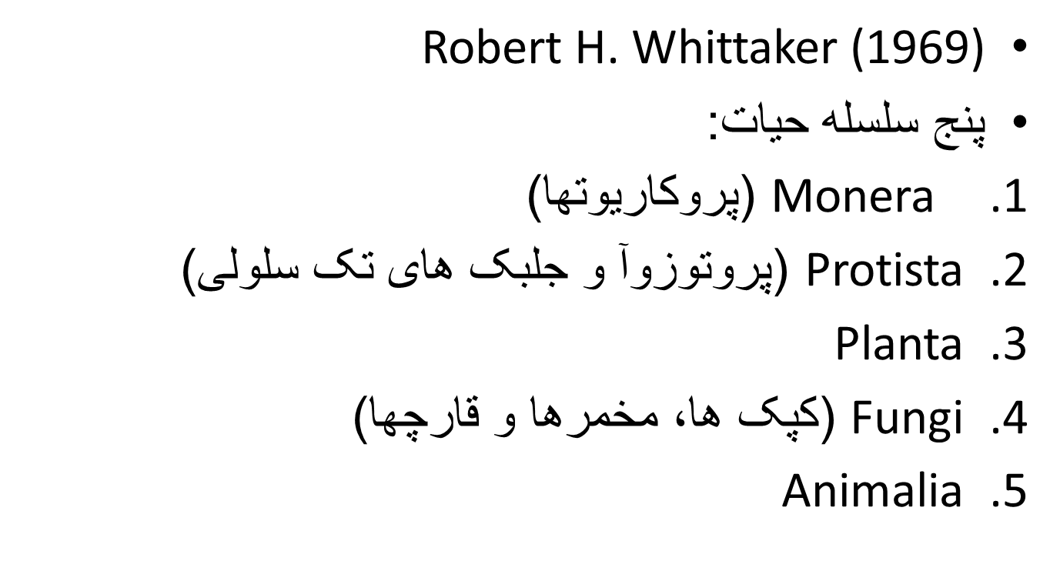
تاریخچه و تقسیمات حیات
از دوره ارسطو تا اواخر 1800، هر موجود زنده ای به دو سلسله جانوران و یا گیاهان
در سال 1866 هکل Haeckel یک سلسله جدید بنام Protista پیشنهاد کرد، که شامل همه جانوران تک سلولی بود
در سال 1969 وایتاکر whittaker یک سیستم پنج سلسله ای را پیشنهاد کرد

Slide 14
et al. (1990) Woese بر اساس اطلاعات فیلوژنتیک بدست آمده از داده های مولکولی سه قلمرو(domain) تک نیا را تشخیص دادند :
Eucarya (همه یوکاریوتها)،
Bacteria (باکتریهای حقیقی)،
Archaea (پروکاریوتهایی که از باکتریها در ساختار غشا و توالی rRNA متفاوت هستند)

Slide 15
نزدیک 2 میلیون گونه جانوری شناسایی شده و 15 هزار گونه جدید هر ساله توصیف می شوند
تعداد کل گونه های زنده بین 4 تا 100 میلیون گونه
تنوع زیستی: تنوع موجودات زنده و تنوع اکوسیستم آنها

